Slide 1
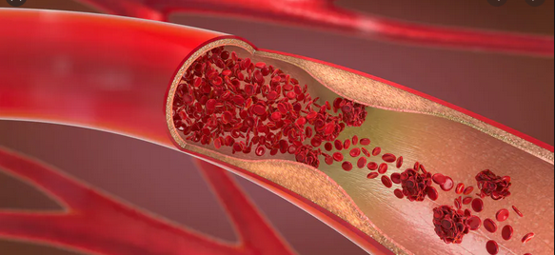
Тема: Будова та функції кровоносних судин. Рух крові.
Мета: розкрити поняття кровоносні судини; охарактеризувати будову кровоносних судин, велике і мале кола кровообігу, рух крові по судинах; розвивати логічне мислення, а саме порівнювати будову артерій, вен і капілярів, вміти пояснювати взаємозв’язок будови і функцій кровоносних судин, розвивати вміння та навички виміряння пульсу, вміння розпізнавати органи кровообігу.
Тип уроку: урок розвитку компетентностей.
Поняття: судинна система, артерії, вени, капіляри, мале коло кровообігу, велике коло кровообігу, артеріальний пульс

Slide 2
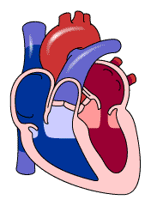
Хід уроку
І. Організаційний етап. (Привітання, перевірка відсутніх, організація уваги).
ІІ. Перевірка, оцінка і корекція засвоєних раніше знань.
1. Скільки камер має серце людини? Назвати їх.
2. Які клапани є в серці?
3. Які стінки має серце?
Вправа
https://learningapps.org/watch?v=p2p1pti8k23

Slide 3
Перед вами пазл з питаннями. Якщо ви правильно відповісте на всі питання, ви зможете перевірити, чи все ви запам’ятали з теми. Питання в нас розміщені за блоками. Спробуємо відповісти на них почергово.
Блок другий – основні властивості серця:
1. Здатність серцевого м’яза поширювати збудження з будь-якої ділянки по всьому серцю.
2. Здатність серцевого м’яза реагувати скороченням у відповідь на збудження.
3. Здатність серця переходити зі стану спокою до робочого стану, що супроводжується скороченням.
Блок перший – клапани серця:
1. Як називається клапан, який розділяє ліве передсердя від лівого шлуночка.
2. Клапан, який знаходиться між правим передсердям та правим шлуночком.
3. Які клапани розташовані в аорті й легеневому стовбурі.
Блок третій – оболонки серця.
1. Внутрішня оболонка серця, яка приймає участь у побудові клапанів.
2. М’язова оболонка серця.
3. Зовнішня оболонка серця.
Блок четвертий – камери серця.
Камера серця, до якої надходить кров.
Камера серця з якої виходить кров.
Здатність серцевого м’яза реагувати скороченням у відповідь на збудження називається ….

Slide 4
ІІІ. Мотивація навчальної діяльності.
Ви часто чули такі поняття як вени, артерії та капіляри, а чи замислювалися ви над тим, яка велика їх роль в організмі людини. Їх можна порівняти з річковою системою нашої планети. Як річки обгортають Землю, кожен струмочок доставляє необхідну воду в найвіддаленіші куточки, так і наші судини несуть до кожного органу, кожної клітини все необхідне для їх життєдіяльності. В деяких з них кров бурхлива, як в гірських річках, рух в інших можна порівняти з тихими гаванями, де не має жодного коливання, а деякі настільки тоненькі, що можуть доставити кров до кожної клітини, не оминути жодної.
Саме це величезне павутиння, що пронизує усе тіло людини, і є кровоносними судинами. Важко уявити, але довжина кровоносних судин становить 100 тисяч кілометрів! Цього вистачить, щоб два з половиною рази обігнути нашу Землю.

Slide 5
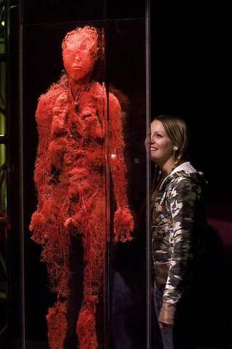
Тема уроку: Будова та функції кровоносних судин. Рух крові. План
Кровоносні судини:
- артерії;
- капіляри;
- вени
Кола кровообігу:
- велике;
- мале
Рух крові по судинах

Slide 6
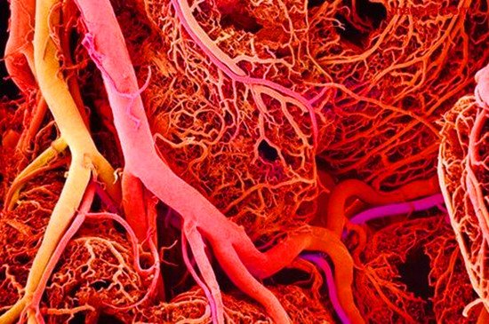
V. Вивчення нового матеріалу. Кровоносні судини
Ангіологія – розділ медицини, вивчає кровоносні та лімфатичні судини
Еластичні трубки, якими кров транспортується до усіх органів і тканин, а потім знову збирається до серця
Кровоносні судини
Артерії | Капіляри | Вени
будова кровоносних судин тісно пов’язана з їхніми функціями

Slide 7
Артерії
Кровоносні судини, якими кров рухається від серця до органів і тканин
Оболонки стінок артерій
Зовнішня - сполучнотканинна
Середня – з гладких м’язів і еластичних волокон
Внутрішня – з ендотелію (гладка поверхня)
Артерії розгалужуються на артеріоли, що переходять у капіляри
Сполучна тканина
М’язова тканина
Еластичний
шар
Ендотелій

Slide 8
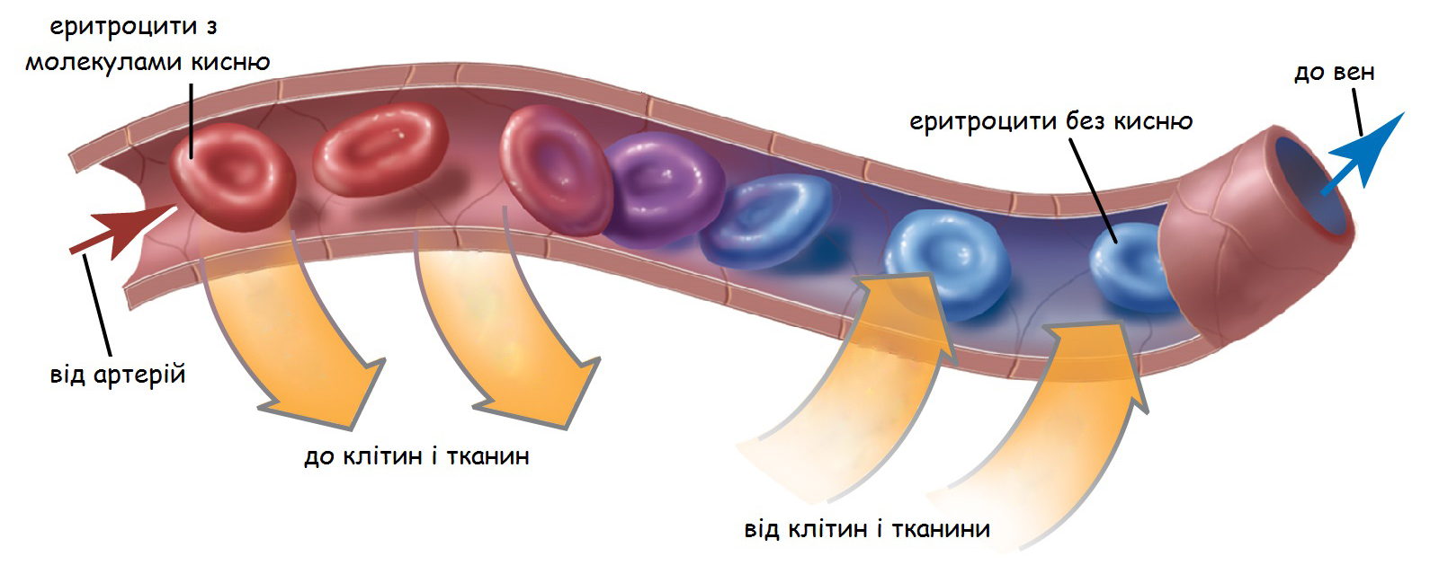
Капіляри
Найдрібніші кровоносні судини, поєднують артерії і вени, забезпечують обмін речовин між кров’ю і тканинною рідиною
Стінки утворені одним шаром ендотелію
тиск крові незначний
швидкість крові найменша
капіляри утворюють капілярну сітку в органах
Кров з капілярів надходить у вени
Ендотелій

Slide 9
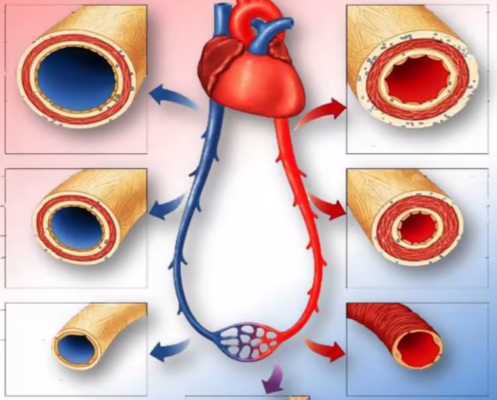
Вени
Кровоносні судини, якими кров рухається від органів і тканин до серця
Оболонки стінок вен
Зовнішня - сполучнотканинна
Середня – менше непосмугованих м’язових волокон,менше еластичних та більше колагенових волокон
Внутрішня – з ендотелію
Оболонки тонші, чим оболонки артерій, що зумовлено низьким тиском крові
У венах наявні кишенькові клапани, які перешкоджають зворотному руху крові
Сполучна
тканина
Гладкий м’яз
Еластичний шар
Ендотелій

Slide 10
Перевіримо засвоєний матеріал
https://learningapps.org/watch?v=pt9e2c0s223

Slide 12
Кола кровообігу
Кровоносні судини утворюють кола кровообігу
Мале (легеневе) коло кровообігу | Велике коло кровообігу
починається з правого шлуночка; по 2 легеневим артеріям несуть венозну кров до легень; у легенях внаслідок газообміну кров насичується киснем; по 4 легеневих венах кров повертається у ліве передсердя | починається з лівого шлуночка; по аорті й далі через систему артерій артеріальна кров рухається до внутрішніх органів; внаслідок газообміну кров перетворюється на венозну; по 2 порожнистих венах (верхній, нижній) кров повертається у праве передсердя
тривалість 4-6 с | тривалість 20-23 с
Повне коло кровообігу – 24 – 27 с

Slide 13
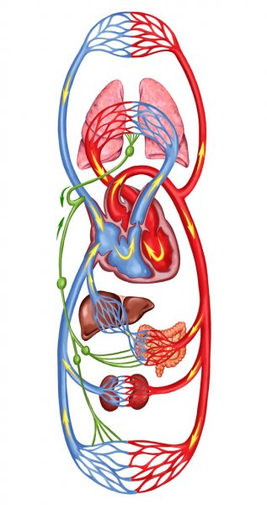
Кола кровообігу
Мале (легеневе)
коло кровообігу
Мале (легеневе) коло кровообігу
Шлях крові від правого шлуночка через легені до лівого передсердя
Велике коло кровообігу
Шлях крові від лівого шлуночка через тканини і органи тіла до правого передсердя
Велике
коло кровообігу

Slide 14
Переглянемо відео

Slide 15
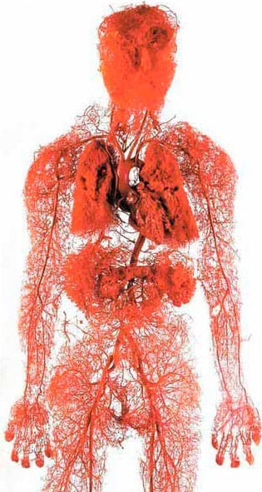
Рух крові по судинах
зумовлений
роботою серця;
завдяки різниці тисків на початку й у кінці кіл кровообігу;
скорочення скелетних м’язів;
наявність клапанів у венах;
еластичні сили судин, які запасають енергію під час скорочення серця
Основні чинники: кров’яний тиск (P) швидкість руху крові (V)

Slide 16
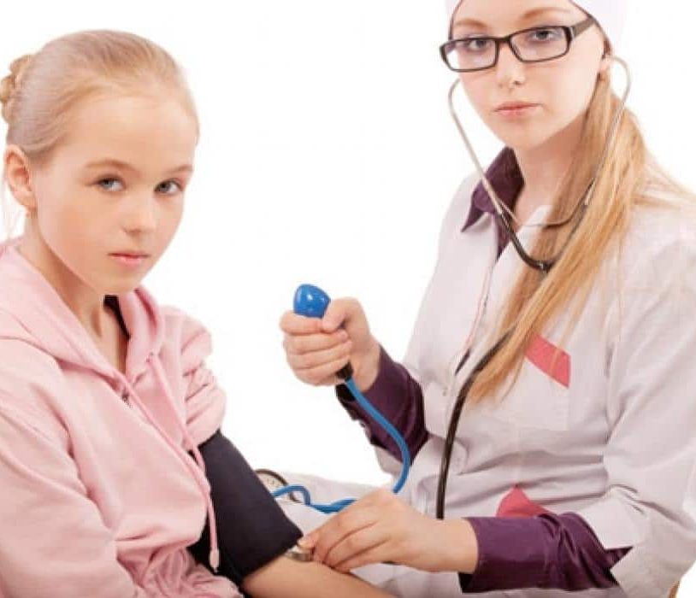
Рух крові по судинах
Кров’яний тиск
тиск у судинах, зумовлений ритмічною роботою серця;
характеризує роботу кровоносної системи;
Розрізняють тиск: артеріальний; капілярний; венозний
Найлегше вимірюється артеріальний тиск

Slide 17
Рух крові судинами
Тиск в аорті – 130-140 мм рт. ст.
Тиск в артеріях – 120 мм рт.ст.
Тиск у капілярах – до 20 мм рт.ст.
Тиск у великих венах –
нижче атмосферного, від’ємний
Нормальний артеріальний тиск – 120-125 мм рт.ст./70-85 мм рт.ст.
Гіпертензія - стійке підвищення артеріального тиску понад норму.
Гіпотензія – стійке зниження артеріального тиску.

Slide 18
Рух крові судинами
1.Найбільша швидкість руху крові
у артеріях: близько 0,5-0,25 м/с
2.Найменша швидкість руху крові
у капілярах: близько 0,5 мм/с
3.Швидкість руху крові у венах
близько 0,2 м/с завдяки
скороченням скелетних мязів і
присисній дії грудної порожнини
Час, за який кров проходить
організмом,
дорівнює 27 с

Slide 19
VI. Узагальнення, систематизація й контроль знань. Продовжити речення
СО2
Венозна кров містить насичена ……..
Артеріальна кров збагачена ……….
По легеневих венах рухається кров ……..
По легеневих артеріях рухається кров ……..
По венах рухається кров ………
По артеріях рухається кров ……..
Мале коло кровообігу розпочинається в …….
Велике коло кровообігу несе кров до …………
О2
артеріальна
венозна
венозна
артеріальна
Правому шлуночку
Органів та тканин

Slide 20
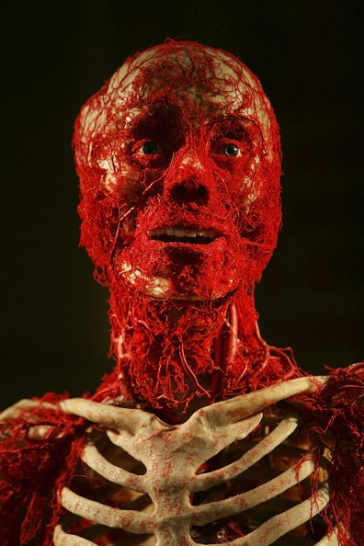
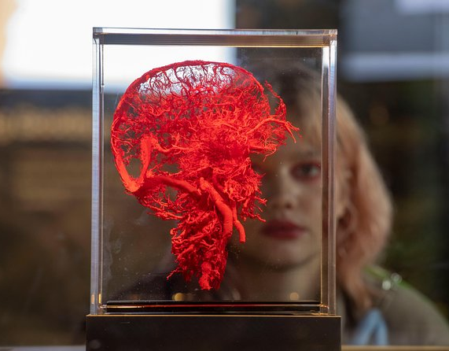
Цікаво про судини
Якщо всі капіляри витягнути в одну суцільну нитку, їх довжина буде близько 100 тисяч км
Згідно з дослідженнями американських вчених, у людей, які випивають від 5 склянок чистої води в день, на 46% нижчий шанс розвитку серцево-судинних захворювань та інфарктів, порівняно з тими, хто нехтує водою.

Slide 21
VII. Рефлексія та підсумок уроку.
Чи ви зрозуміли будову та функції кровоносних судин?
Чи розібралися ви, як рухається кров за малим колом кровообігу?
Чи зрозуміла вам різниця між великим та малим колами кровообігу?
Чи дізналися ви, яка саме кров і як рухається судинами великого кола кровообігу?
Чи навчилися ви правильно міряти пульс?
Висновки
Будова судин пов’язана з їхніми функціями і залежить здебільшого, від швидкості та тиску крові
По малому колу кровообігу кров від серця надходить до легень, де насичується киснем і віддає вуглекислий газ
По великому колу кровообігу кров розносить кисень і поживні речовини до клітин усього тіла й забирає від них вуглекислий газ та продукти обміну
Показники руху крові в судинах є різними. Це пов’язано з функціями артерій, капілярів,і вен, що й визначає особливості руху крові в різних частинах кровоносної системи

Slide 22
VIIІ. Домашнє завдання
Опрацювати §19;
Підготувати інформацію про захворювання серцево-судинної системи.
Дякую за співпрацю!

Slide 23
Список використаних джерел
https://periodicals.karazin.ua/apmm/article/view/16675/15369
https://naurok.com.ua/prezentaciya-z-biologi-dlya-uchniv-8-klasu-krovonosni-sudini-ruh-krovi-216055.html

